Slide 1
Text mining en social media
Detección automática de género y variedad

Slide 2
¿Qué hemos probado?
Stop Words adicionales
Diferentes rangos de términos frecuentes
Vocabulario de bigramas
Diferentes tamaños de vocabulario
TF_IDF
SVM
Random Forest

Slide 3
Stop Words
No mejora el resultado

Slide 4
Vocabulario de bigramas
No hemos mejorado el base line
Mejor ajuste género: 0.6

Slide 5
TF_IDF
N palabras más frecuentes por categoría.
Cálculo TF_IDF de la librería TidyText.
Vocabulario con las M palabras más discriminantes.

Slide 6
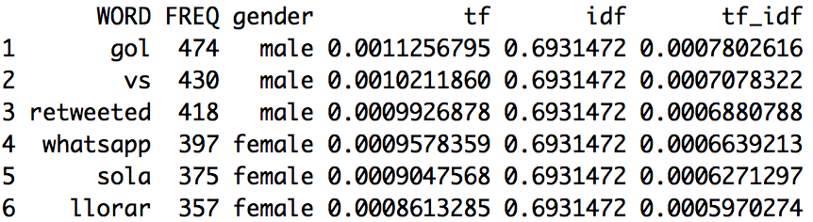
TF_IDF por género

Slide 7
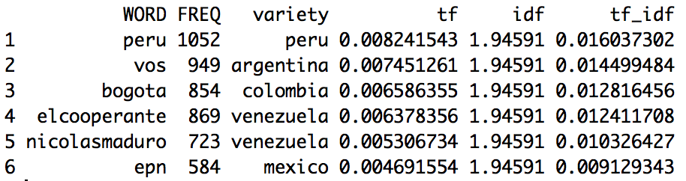
TF_IDF por variedad

Slide 8
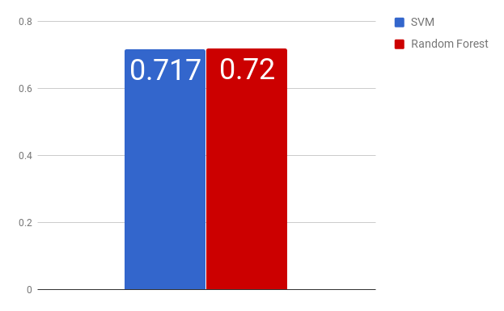
SVM vs Random Forest
Gender
TF_IDF
300 palabras

Slide 9
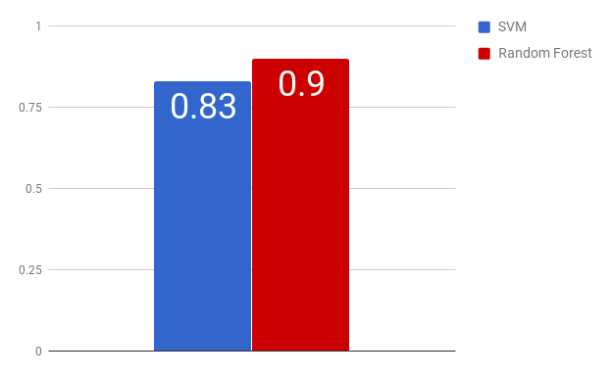
SVM vs Random Forest
Variety
TF_IDF
500 palabras

Slide 10
Género: mejor resultado
1000 palabras más frecuentes por género
TF_IDF
700 palabras en el vocabulario
Random Forest
Ajuste: 0.7279

Slide 11
Variedad: mejor resultado
1000 palabras más frecuentes por variedad
TF_IDF
500 palabras en el vocabulario
Random Forest
Ajuste: 0.9157

